Slide 1


大模型系列 – 集合通信
ZOMI
集合通信概览

Slide 2
硬件逻辑拓扑：AI集群参数面网络
Sphine
left1
组网形式：Fat-Tree
参数面：以太网交换机、CE16800、CE9860
组网架构：框盒、盒盒
互联线缆：光模块、AOC、DAC

Slide 3
DGX 系列服务器迭代：从 DGX A100 → DGX H100
DGX A100
GPU 互连：NV Switch * 6
网络IO：外置网卡、支持RoCE/IB
DGX H100
GPU 互连：NV Switch * 4
网络IO：外置网卡、支持RoCE/IB（网卡内置PCIe Switch）

Slide 4
集群规模扩展互联：Multi-Rail vs Signal-Rail
Multi-Rail 多轨
架构图
TOPO：两层Fat-Tree
交换机：盒式（CE9860、32x400 Port）
最大规模：1024
接入方式： Multi-Rail（8-Rail）
优点：Group 内集合通信不跨Spine、减少hash冲突
缺点：LEAF故障域大，走线复杂
NV普遍采用方案
Signal-Rai 单轨
架构图
TOPO：两层Fat-Tree
交换机：盒式（CE9860、32x400 Port）
最大规模：1024
接入方式： Signal-Rail
优点：LEAF 故障域少，走线简单
缺点：跨 Spine 通信多，容易 Hash 冲突
910 普遍采用方案

Slide 5
RoCE和IB对比
 | IB | RoCE
开放性 | 私有协议，专用网络 | 开发以太网，融合网络
国产化 | NVIDIA收购 | 基于开放标准，自主可控
成本 | 高 | 低
开局部署 | 即插即用 | 较复杂，ZTP可简化部署
传输带宽 | 演进较慢 | 演进快
传输时延 | 低 | 静态时延略高，总体持平
流量控制 | 无损-信用机制 | 无损-PFC反压机制
管控面 | 集中式 | 分布式
兼容IP生态 | 不见荣光 | 兼容
云化部署 | 一般（不支持VXLAN） | 好
产业生态 | 一家独大，发展受限，运维支持能力一般 | 规模大，发展迅速，运维支持好
两者带宽、时延对比

Slide 6
带宽对比
HBM、DDRP、NVLink、IB

Slide 7
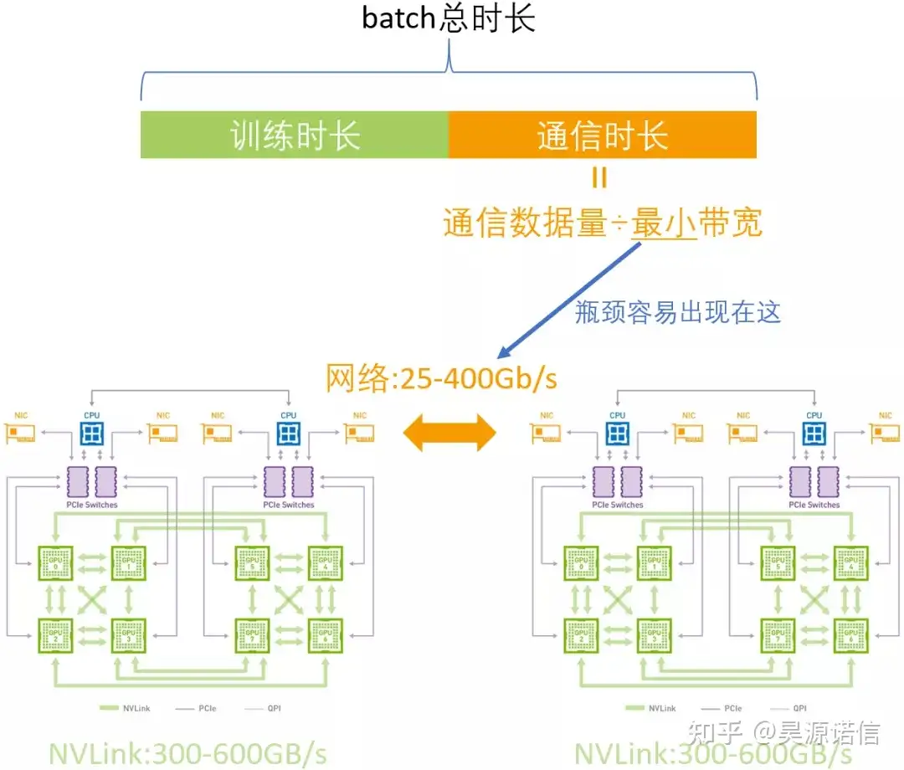
从这个图可以看到，通信时长很大程度上取决于在整个通信过程中，最慢的那个环节。与单机不同，多机之间的网络带宽是比单机内部的带宽要低很多的。比如单机内部最新的NVLink 3.0带宽高达600GB/s；而多机之间的网络最新的InfiniBand NDR是400Gb/s ，HDR是200Gb/s。注意单位，一个是GB，一个是Gb，几乎差了一个数量级。
其次是复杂程度，单机内部的GPU互联，相对来说还是比较简单的，通过NVLink可以实现全连接结构。跨服务器走网络，特别是规模大了之后，网络结构就会变复杂，对硬件要求也更高。

Slide 8
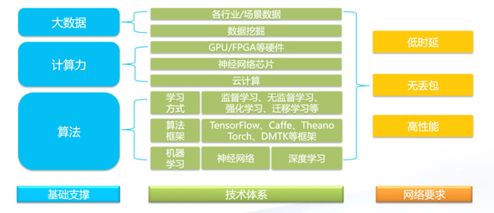
对网络的要求
前面提到大数据、计算力、算法等快速迭代，正驱动人工智能进入新阶段，而这些技术的实现对网络的低时延、无丢包、高性能这三个方面提出更高要求。

Slide 9
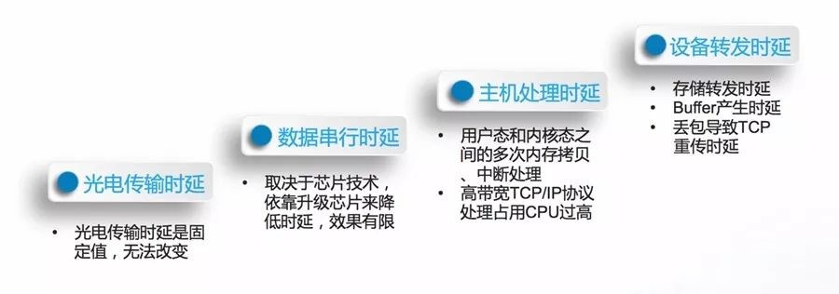
时延分析
产生时延的环节较多，要实现端到端的低时延，需要多角度分析：

Slide 10
其中，光电传输时延和数据串行时延相对较小，且很难通过架构设计来优化，我们应重点关注主机处理时延和设备转发时延。在各大企业积极寻求的高性能计算方案中，基于以太网的RDMA(Remote Direct Memory Access)凭借其高性能和低成本优势逐渐取代InfiniBand而成为主流技术。RoCEv2(RDMA over Converged Ethernet)技术基于UDP协议，对于建设支撑AI应用的高性能无损以太网络变得尤为重要。
结合设备转发层面的时延优化手段，高性能无损网络的实现取决于两个要素：
无带宽收敛(1:1)的网络架构设计
基于PFC(Priority-Based Flow Control)和ECN(explicit congestion notification)功能的优先队列管理和拥塞管理

Slide 11
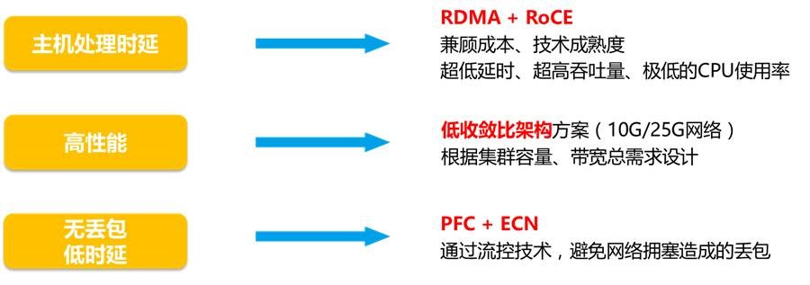
综上，AI集群高性能计算和网络方案实践思路如下图所示：

Slide 12
高性能

Slide 13
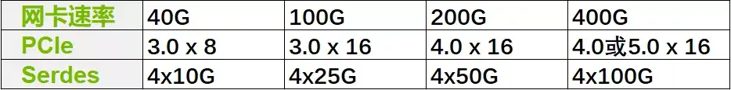
性能优化手段 1：提升单机网络接入带宽
优化方法一：速率提升。网卡速率的提升对AI来说是一大利好，从40G到最新的400G，逐级跃升，数据传输的带宽瓶颈逐步被打开。需要注意的是，网卡并不是孤立的存在，需要服务器和网络架构上的配合。比如PCIe总线的支持，网络交换机Serdes支持。具体见下表。

Slide 14
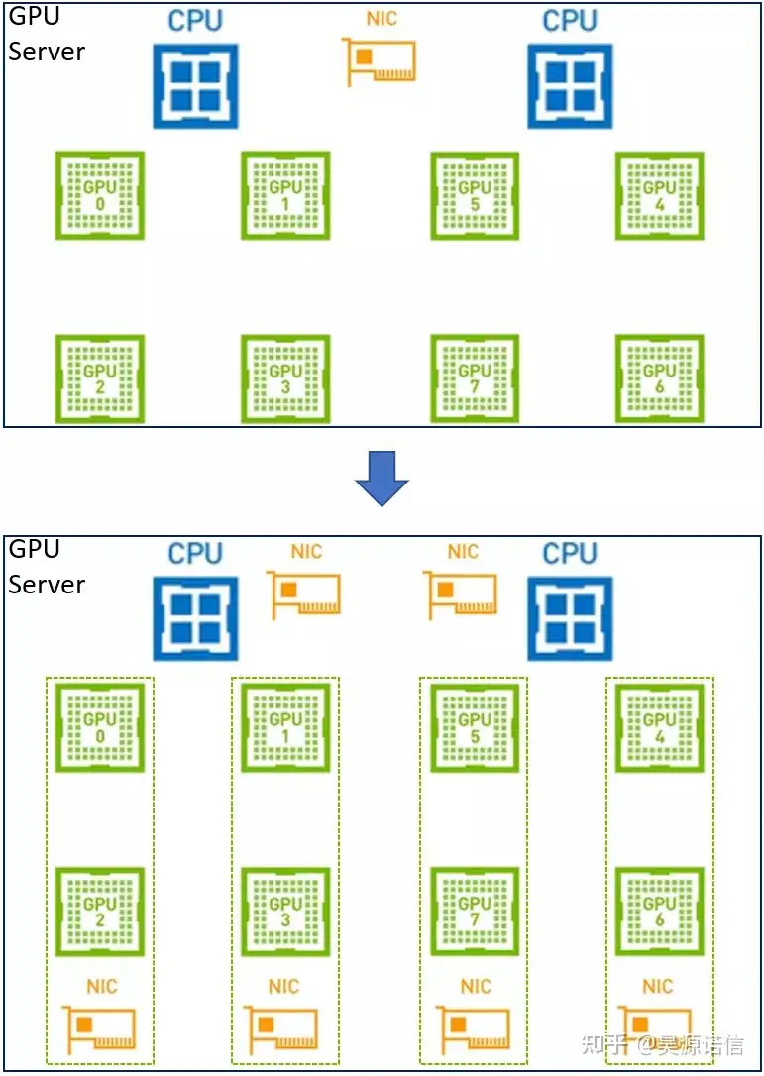
性能优化手段 1：数量提升
前期的GPU服务器通常都是少数几张网卡，CPU和GPU共用。现阶段，由于通信需求的提升，我们可以给CPU准备单独的1-2张网卡，给GPU准备额外的4-8张网卡。这样就可以成倍数提升单机接入带宽。同样的，增加网卡数量，也需要PCIe的支持和网络交换机支持。

Slide 15
性能优化手段 2：应用RDMA网络
在带宽得到保障之后，接下来就是考虑如何充分利用带宽。传统的TCP网络高度依赖CPU对报文的处理，这种方式几乎很难把所有带宽全部用满。因此，在AI环境中，要使用大规模集群训练，RDMA几乎是必须要采用的网络传输技术。
RDMA支持的大规模GPU训练场景主要有2个：多机之间GPU通信、GPU与存储系统的通信。
与之相对应的优化算法有：GPUDirect RDMA、GPUDirect Storage。

Slide 16
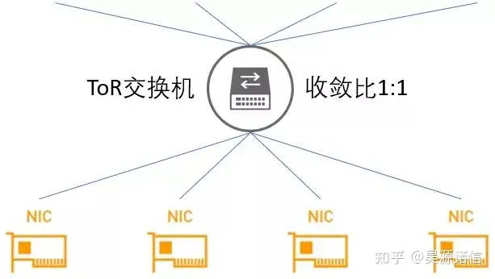
性能优化手段 3：减少网络拥塞
集群大了之后，网络结构会变复杂，拥塞问题不可避免。报文从源到目的之间可能存在多条等价路径，交换机上需要采用哈希算法把不同的连接映射到不同的路径上，这样一旦存在哈希冲突，就会导致实际的数据吞吐受到影响。比如两个100G的连接被映射到同一条链路上，那么每个连接最多只能获得50G带宽，通信效果减半。
优化方法一：保证1:1的收敛比。就是交换机的上行链路数量要等于下行链路数量，这样可以最大程度减少冲突概率。

Slide 17
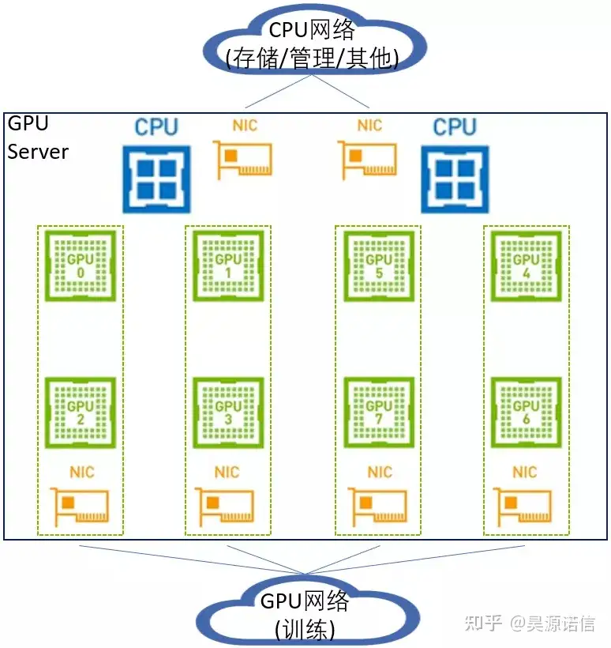
性能优化手段 3：减少网络拥塞
优化方法二：双网分离。CPU的流量与GPU流量彻底分离开，各行其道，减少相互之间的影响。而且，分离之后也更方便各自进行流量优化。

Slide 18
性能优化手段 4：通信算法优化
目前比较常用的GPU通信算法就是Ring-Allreduce。其基本思想就是让GPU形成一个环，让数据在环内流动。环中的GPU都被安排在一个逻辑中，每个GPU有一个左邻和一个右邻;它只会向它的右邻居发送数据，并从它的左邻居接收数据。
该算法分两个步骤进行:首先是scatter-reduce，然后是allgather。在scatter-reduce步骤中，GPU将交换数据，使每个GPU可得到最终结果的一个块。在allgather步骤中，GPU将交换这些块，以便所有GPU得到完整的最终结果。

Slide 19
在早期，单机内部没有NVLink，网络上没有RDMA，带宽相对较低，单机分布式和多机分布式在带宽上没太大差别，所以建一个大环即可。
但是现在我们单机内部有了NVLink，在使用同样的方法就不合适了。因为网络的带宽是远低于NVLink，如果再用一个大环，那会导致NVLink的高带宽被严重拉低到网络的水平。其次，现在是具备多网卡的环境，如果只用一个环也无法充分利用多网卡优势。
因此，在这样的场景下建议采用两级环：首先利用NVLink高带宽优势在单机内部的GPU之间完成数据同步；然后多机之间的GPU利用多网卡建立多个环，对不同分段数据进行同步；最后单机内部的GPU再同步一次，最终完成全部GPU的数据同步。

Slide 20
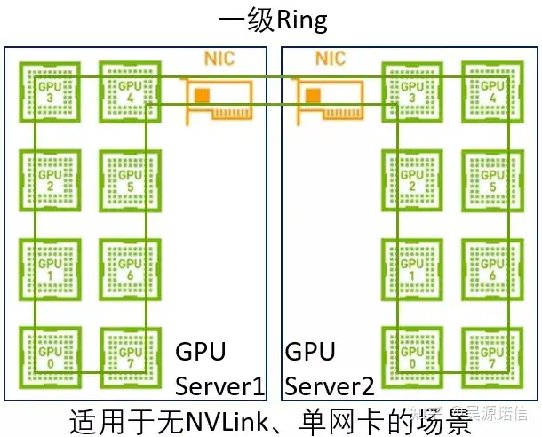
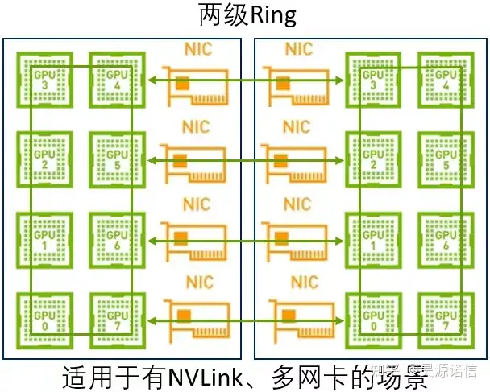

Slide 21
高性能

Slide 22
可伸缩网络架构
传统的三层网络架构“接入-汇聚-核心”，是一种聚合访问模型，对于进出数据中心南北向流量的业务形态非常有效，但也存在一些问题，比如：生成树导致的带宽浪费、数据链路过长导致的高延时、核心设备集中导致的扩展难问题。
因此，更适合数据中心东西向流量的“Spine-Leaf”网络架构应运而生。Spine Leaf设备的扁平化网络架构来源于CLOS网络，交换机按层次结构组网来实现高性能、无阻塞的大规模网络。

Slide 23
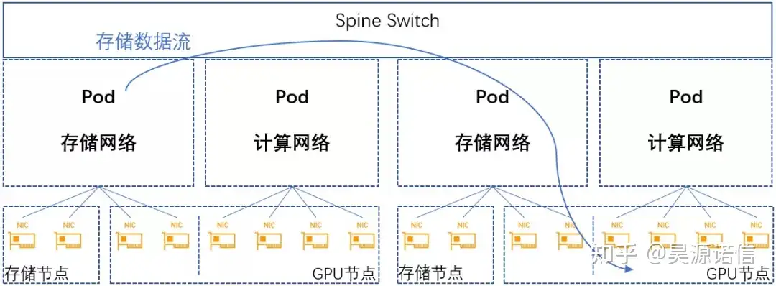
计算与存储分离
在前面，我们也有稍微提到过的计算与存储双网分离。存储通信的性能对GPU集群整体的性能也是非常重要的，因此双网分离之后，存储节点也会参照上述的网络架构，会形成自己的存储pod。对调度系统而言，接受任务的GPU server和所需数据集的存储节点也许要跨越不同的pod。因此，我们在考虑网络的时候，需要考虑到存储跨pod拉取数据，这样就能有效增加资源池的调度弹性，真正做到大规模集群。

Slide 24
高可用

Slide 25
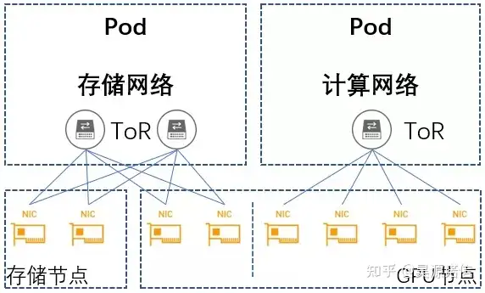
对存储节点的网络，如果由于网络中断导致一个存储节点下线，在网络内会触发大量数据恢复流量，增加网络负载。因此建议采用双上联设计，确保某个交换机或上联链路中断不会影响存储节点的可用性。

Slide 27
网络拓扑架构

Slide 28
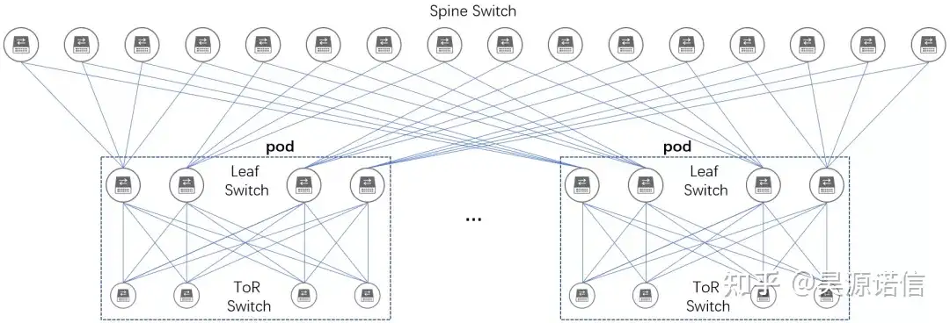
ToR交换机用于和GPU server直接连接，向上一层是Leaf交换机，用来实现ToR之间的互联。一组ToR交换机和一组Leaf交换机之间可以实现无阻塞全连接架构，这样就共同组成网络上一个pod。
不同pod之间使用Spine交换机连接。Spine类似三层架构中的核心交换机，但形态有所变化：高端口密度高吞吐量的三层交换机替代了大型机箱式交换机，网络的压力从集中式负载于核心交换机，变成给许多的spine交换机来均衡分担。
通过这样的网络架构，集群的规模可以横向扩展到上万个网络接口。

Slide 29
为保证ToR交换机的1:1收敛比，pod内部的连接与交换机的数目是无法调节的。能调节的就是Leaf交换机的收敛比与Spine交换机的数目。Leaf交换机的收敛比决定了多个pod之间的通信带宽，如果调度系统能感知拓扑，做到智能调度，相关联的任务正好放在一个pod内部，那么Leaf的收敛比无需做到1:1。

